Slide 1
多缓冲区和数据偏移

Slide 2
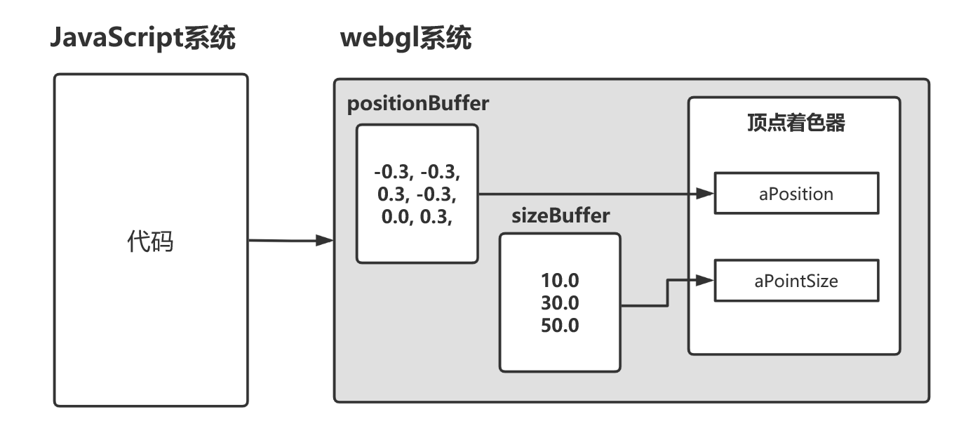
1. 多缓冲区流程

Slide 3
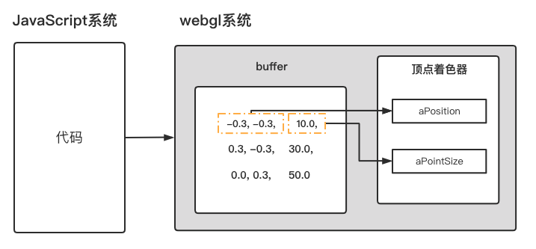
2. 数据偏移执行流程

Slide 4
再见~

